Slide 1

Realizace C-ITS na
části dálniční sítě
ŘSD ČR
Roman Voříšek, Jan Pejchal (ŘSD)
20. 6. 2018

Slide 2

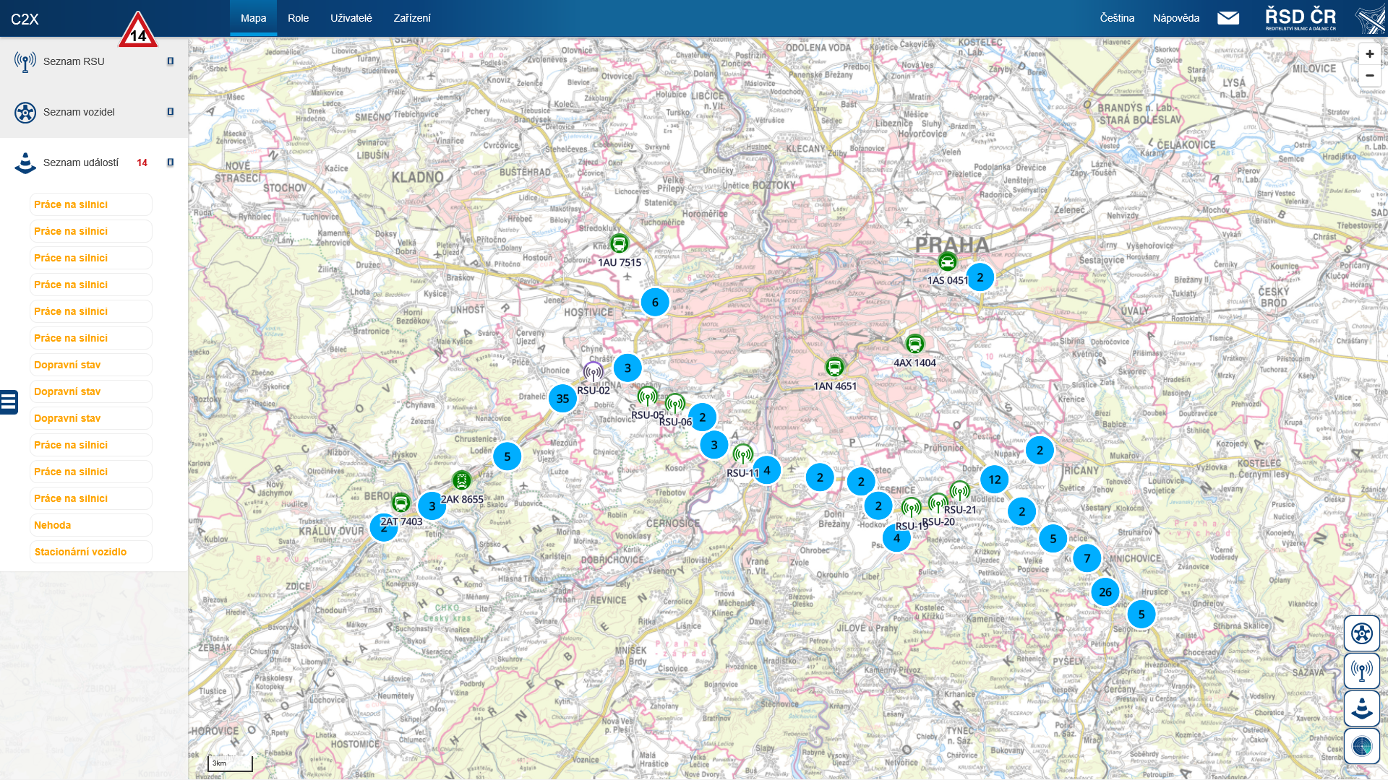
Pilotní projekt před C-Roads CZ
Před realizací projektu C-Roads CZ zahájilo ŘSD pilotní projekt C-ITS na pražském okruhu (D0) a malých částech dálnic
D5 (km 0-5) a D1 (km 10-21).
V rámci tohoto projektu vy-
tvořený C-ITS Back Office a
C2X aplikace budou sloužit
jako výchozí pro implementaci
C-Roads CZ v ŘSD ČR.

Slide 3
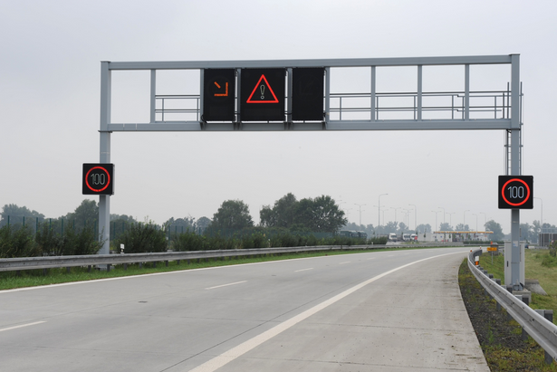
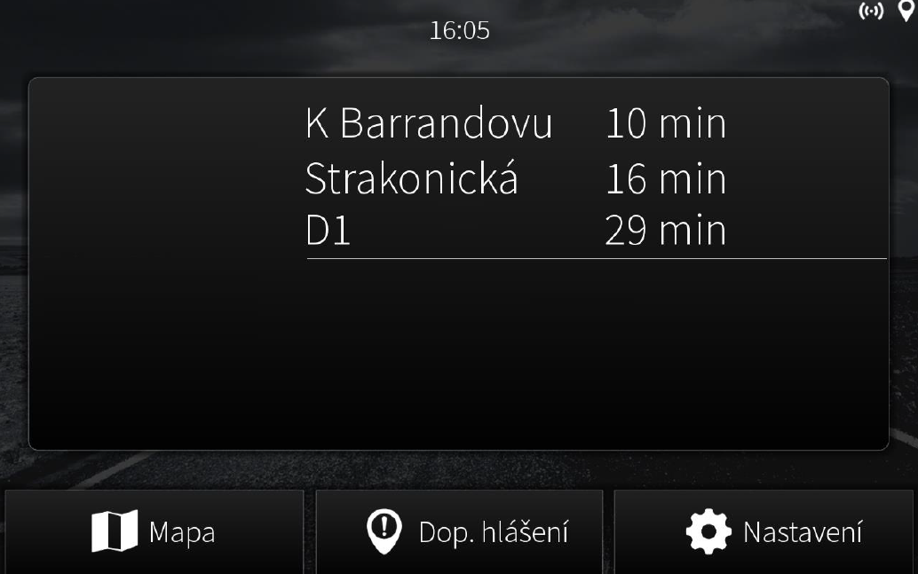
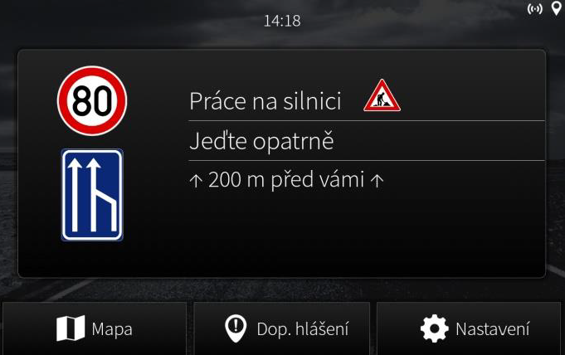
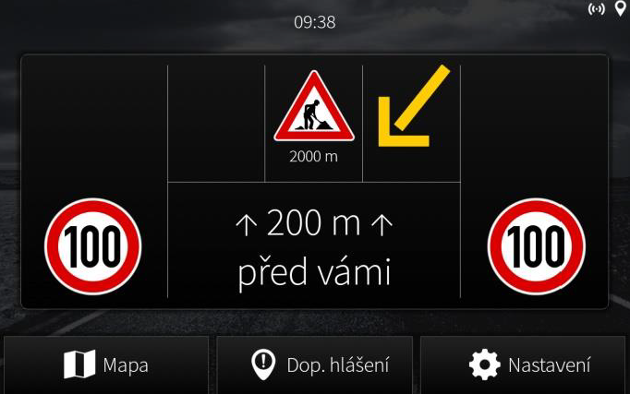
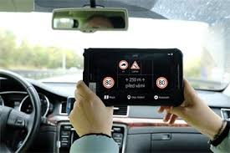
Pilotní projekt před C-Roads CZ
Instalováno cca 30 komunikačních jednotek na infrastrukturu (RSU)
Desítky vozidel a vozíků údržby
Back Office
C2X aplikace
UseCase:
  Road Works Warning
  In-Vehicle Information
  Probe Vehicle Data

Slide 4
Projekt C-Roads CZ
C-ROADS je mezinárodní projekt zaměřený na nasazení kooperativních systémů (C-ITS) na vybraných koridorech v rámci EU v letech 2017-2020. Koordinátorem projetu C-ROADS CZ je MD ČR a partnery jsou ŘSD ČR, SŽDC, AŽD Praha s.r.o., ČVUT v Praze Fakulta dopravní, Brněnské komunikace a.s., O2 Czech Republic a.s., T-Mobile Czech Republic a.s. a INTENS Corporation s.r.o. ŘSD řeší v rámci tohoto projektu pokrytí C-ITS na vybraných úsecích dálnic, jedná se o úsek mezi silničním okruhem kolem Prahy po Plzeň na dálnici D5, úsek na dálnici D11 po H.K. a úsek na dálnici D1 v okolí Brna, včetně přilehlých radiál. Dále dochází k vybavení C-ITS jednotkami ve vozidlech údržby pro dané úseky dálnic. C-ITS zajišťují vzájemnou komunikaci mezi vozidly a infrastrukturou a mezi vozidly navzájem, tím dochází k včasnému varování řidiče před náhle vzniklou nebezpečnou situací v silničním provozu (údržba, odstavené vozidlo, nehoda …) nebo k poskytnutí vybrané dopravní informace (stav PDZ a ZPI, dojezdové doby …).

Slide 5
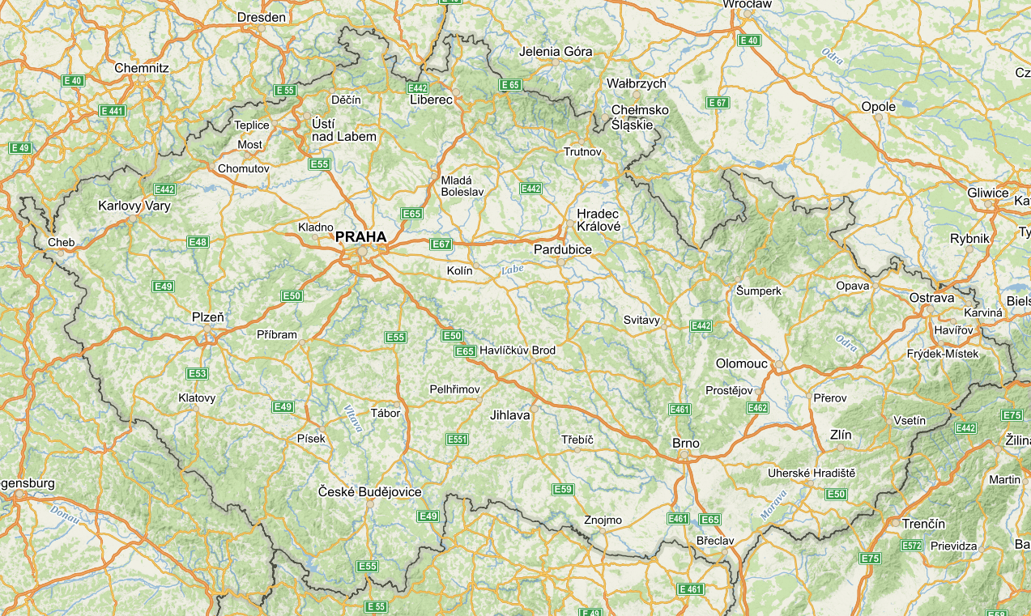
Lokalizace
DT4
DT0
DT
DT3
DT4
DT2
DT1

Slide 6
Fáze implementace C-Roads CZ
Česká republika v souladu s návrhem projektu definovala implementaci a pilotní testování hybridních služeb C-ITS v šesti fázích (dále uváděných jako DT - Deployment & Tests) rozdělených na základě jejich geografického umístění a odpovědných prováděcích subjektů.
DT1 (projekt ŘSD na D1 km 180-210 v aglomeraci Brno)
ŘSD je zodpovědné za zavádění ITS G5 a služby založené na LTE budou poskytovány mobilním operátorem O2 Czech Republic. C-ITS služby budou pokrývat část dálnice D1 spolu s vybranými hlavními silnicemi na příjezdu k D1 z města Brna.
V současné době skončilo vyhodnocení výběrového řízení. Termín ukončení implementace je plánován na prosinec 2018.

Slide 7
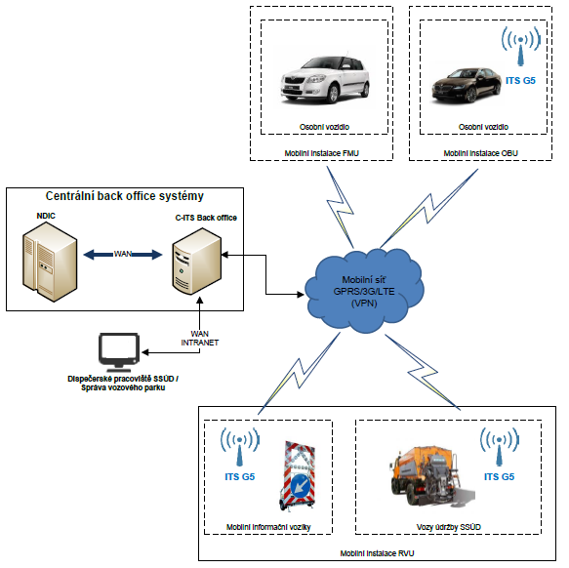
Fáze implementace C-Roads CZ
DT1 (projekt ŘSD na D1 v aglomeraci Brno)
Instalace cca 25 komunikačních jednotek na infrastrukturu (RSU)
Vybavení desítek vozidel a vozíků údržby (cca 70)
Využití stávajícího Back Office a C2X aplikace
UseCase:
  Road Works Warning
  In-Vehicle Information
  Probe Vehicle Data
  Slow and Stacionary Vehicle
  Emergency Vehicle Approaching

Slide 8
Fáze implementace C-Roads CZ
DT3 (projekt ŘSD na dálnici D5 km 5-95 a D11 km 0-90)
ŘSD je zodpovědné za zavádění technologie ITS G5 a služby založené na LTE (nebo LTE-V) budou poskytovány mobilními operátory O2 a T-Mobile. Škoda auto v rámci testování vybaví několik vozů palubní jednotkou pro příjem a zobrazení služeb. Služby C-ITS budou pokrývat vybrané úseky dálnic D1, D5, D11 a D52 (I/52)
ŘSD připravilo výběrové řízení s předpokládaným termínem ukončení – srpen/září 2018, následovat bude implementace – cca 220-240 dní.

Slide 9
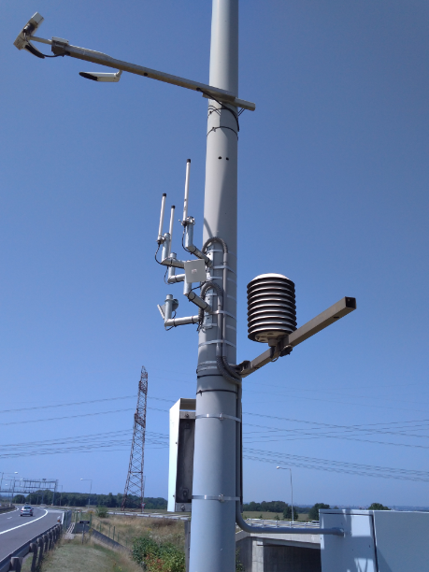
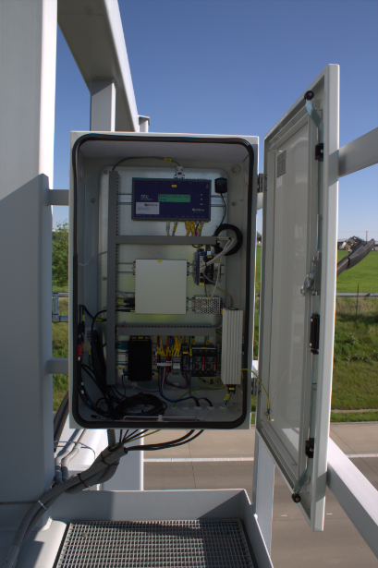
Fáze implementace C-Roads CZ
DT3 (projekt ŘSD na dálnici D5 a D11)
Instalace cca 55 komunikačních jednotek na infrastrukturu (RSU)
Vybavení desítek vozidel a vozíků údržby (cca 165)
Využití stávajícího Back Office a C2X aplikace
UseCase:
  Road Works Warning
  In-Vehicle Information
  Probe Vehicle Data
  Slow and Stacionary Vehicle
  Emergency Vehicle Approaching
  Traffic Jam Ahead Warning
  Weather Conditions Warning
  Hazardous Location Notification
  Electronic Emergency Brake Light

Slide 10
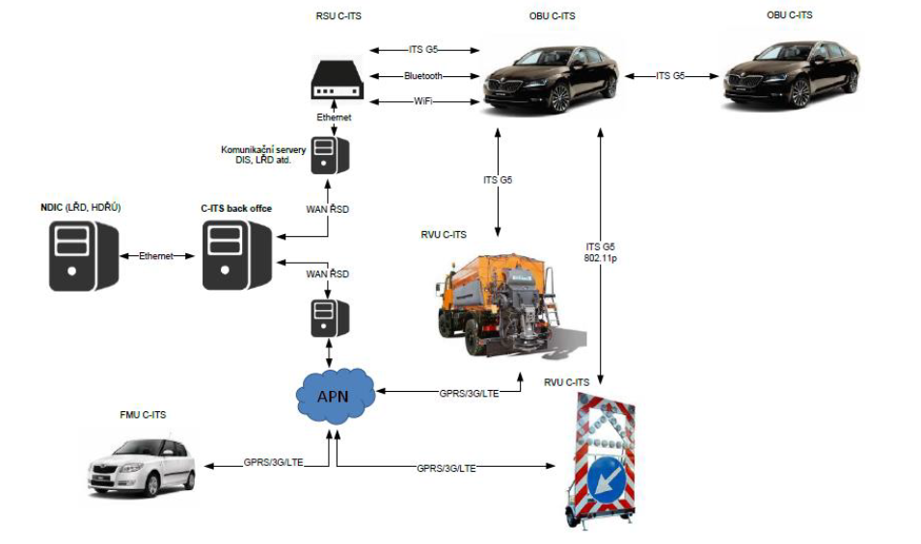
Fáze implementace

Slide 11


Děkujeme za pozornost

